Slide 1
Трансформация ИТ
в Федеральном казначействе
Александр Сергеевич Албычев,
Заместитель руководителя Федерального казначейства
март 2018 года

Slide 2
Целевая инфраструктура ЦОД
Федерального казначейства
ЦОД Госзнак
ЦОД г. Дубна
ЦОД г. Городец
ЦОД г. Владимир
10 Gb/s
200 Mb/s
ИТ Песочница
Серверные
ТОФК
ЦОД ЗК МОУ
ЦОД ЗК г. Москва
Стартапы
Разработка новых продуктов
Внешние разработчики
Развитие продуктов
Студенты
Дипломные работы

Slide 3
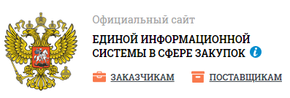
Цифровые платформы
Министерства финансов и Федерального казначейства
Бюджетное планирование
ПОИБ, ПОЮЗД,
УЦ
ПОДСИСТЕМА ИНФОРМАЦИОННО-
АНАЛИТИЧЕСКОГО ОБЕСПЕЧЕНИЯ
ЕИС
ЕПБС
ПИАО
ЕДИНЫЙ ПОРТАЛ БЮДЖЕТНОЙ
СИСТЕМЫ
Интеграция информационных платформ
УПРАВЛЕНИЕ РАСХОДАМИ
УПРАВЛЕНИЕ ДЕНЕЖНЫМИ
СРЕДСТВАМИ
УЧЕТ И ОТЧЕТНОСТЬ
УПРАВЛЕНИЕ ДЕНЕЖНЫМИ
СРЕДСТВАМИ
ПУР,
ПУиО,
НСИ
ПУД,
ПУДС,
КС
НОРМАТИВНО-СПРАВОЧНАЯ
ИНФОРМАЦИЯ
УПРАВЛЕНИЕ ДОХОДАМИ
Централизованная бухгалтерия
Управление нефинансовыми
активами
УПРАВЛЕНИЕ КАДРАМИ

Slide 4
Цифровые сервисы
Федерального казначейства
Онлайн подача документов на получение и продление
электронной подписи
837 тыс.
сертификатов
электронной
подписи
Онлайн подача документов на открытие лицевого счета
>2 млн.
пользователей
цифровых сервисов
ИС ФК
API для внешних систем
Цифровая мобильная платформа
ПИАО, Аналитика ГРБС, ПБС

Slide 5
ИТ филиал ФКУ «ЦОКР»
ИТ филиал ЦОКР
Поддержка ИС ФК
Эксплуатация оборудования
Поддержка пользователей
Ситуационный центр, аналитика
Эксплуатация ИС ФК
Регламентные работы
Внутренняя разработка
Техническое администрирование инфраструктуры ЦОД
1 и 2 линия поддержки пользователей в режиме 24/7
Обучение пользователей
Подготовка статистических и аналитических отчетов
Мониторинг показателей
Анализ бизнес-процессов и предложения по их оптимизации

Slide 6
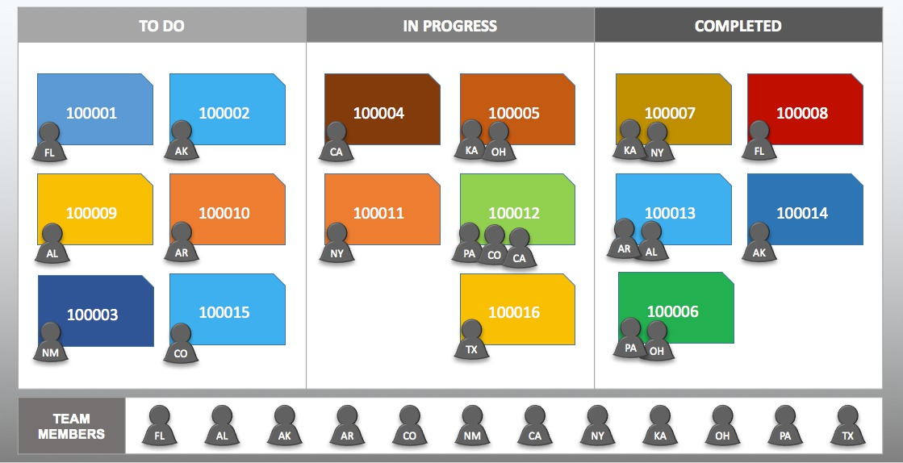
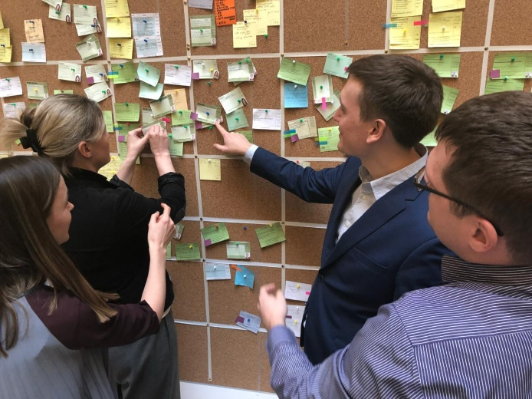
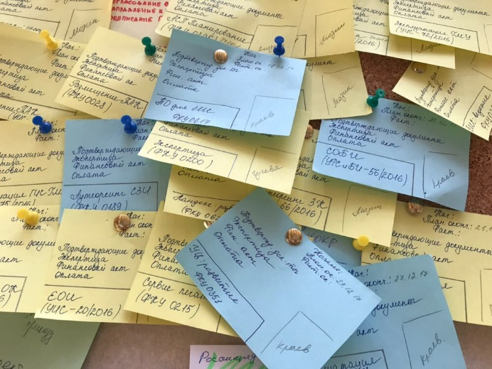
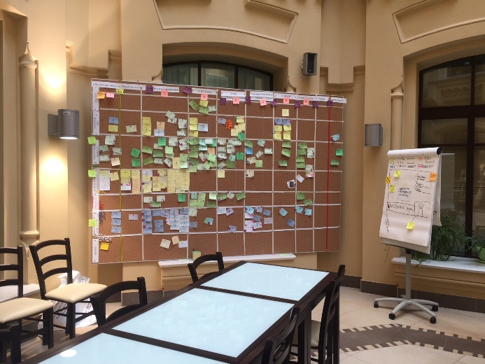
Современные методы управления проектами
в ИТ-блоке Федерального казначейства
Канбан – это один из гибких методов проектного управления Agile.
Визуализация задач
Совместная работа
Управление потоками задач

Slide 7
Направления совместной работы
Идеи для новых сервисов
Пилотирование сервисов
Внедрение новых сервисов
Поддержка клиентов при внедрении сервисов
Взаимодействие с ИТ-филиалом ЦОКР
Предложения по формированию центров компетенций

Slide 8
Спасибо за внимание!

